Slide 1
LUNES 3 JUL QRO/CAN/TUX LLEGADA 4:51 PM
MARTES 4 JUL TUXTLA CAPACITACION / FOTOS FAENA
MIERCOLES 5 JUL TUXTLA CAPACITACION MAÑANA
VUELO 5:30 PM A CANCUN
JUEVES 6 JUL CANCUN CAPACITACION
VIERNES 7 JUL VUELO 7:40 AM A QRO
$7,000 + traslado aeropuerto

Slide 2
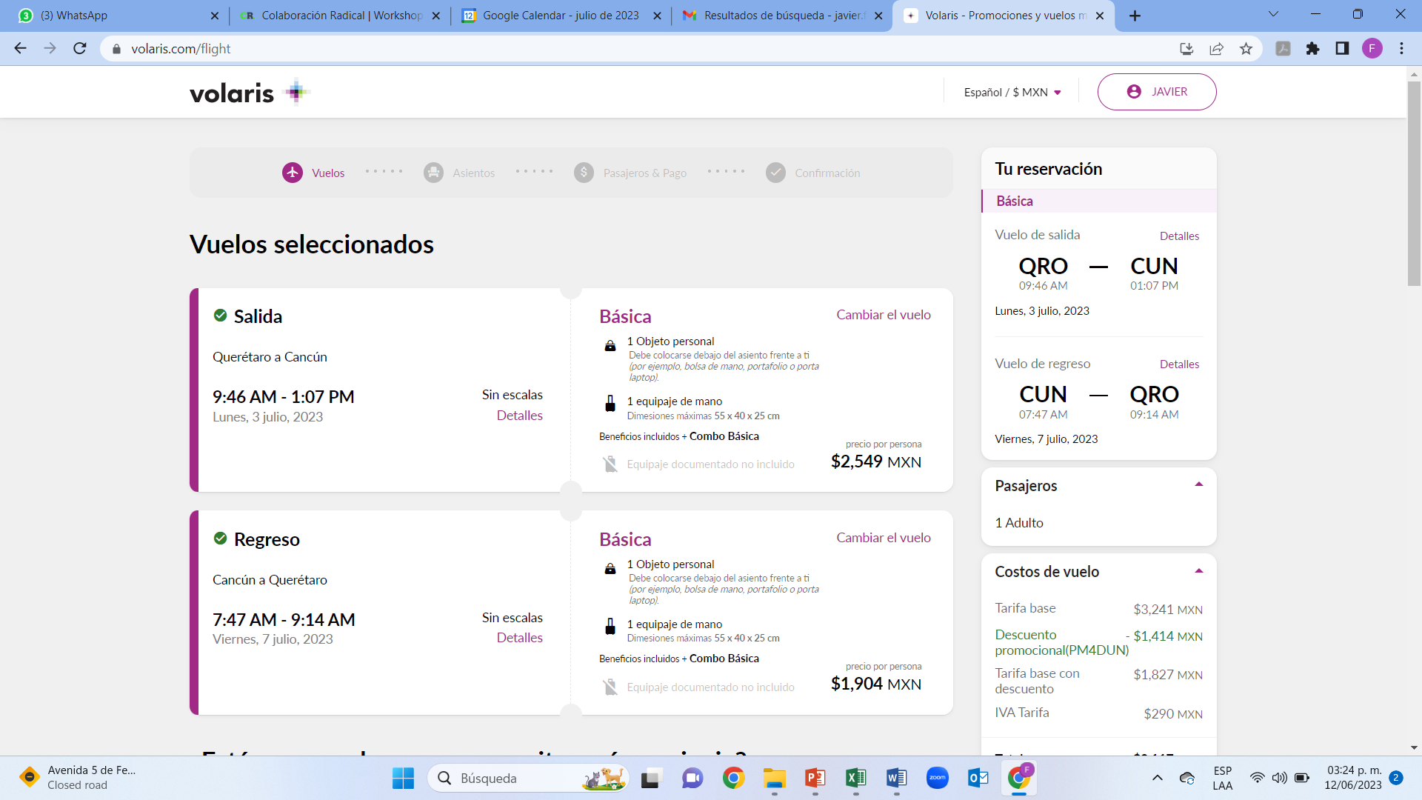
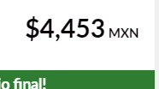
FU

Slide 3
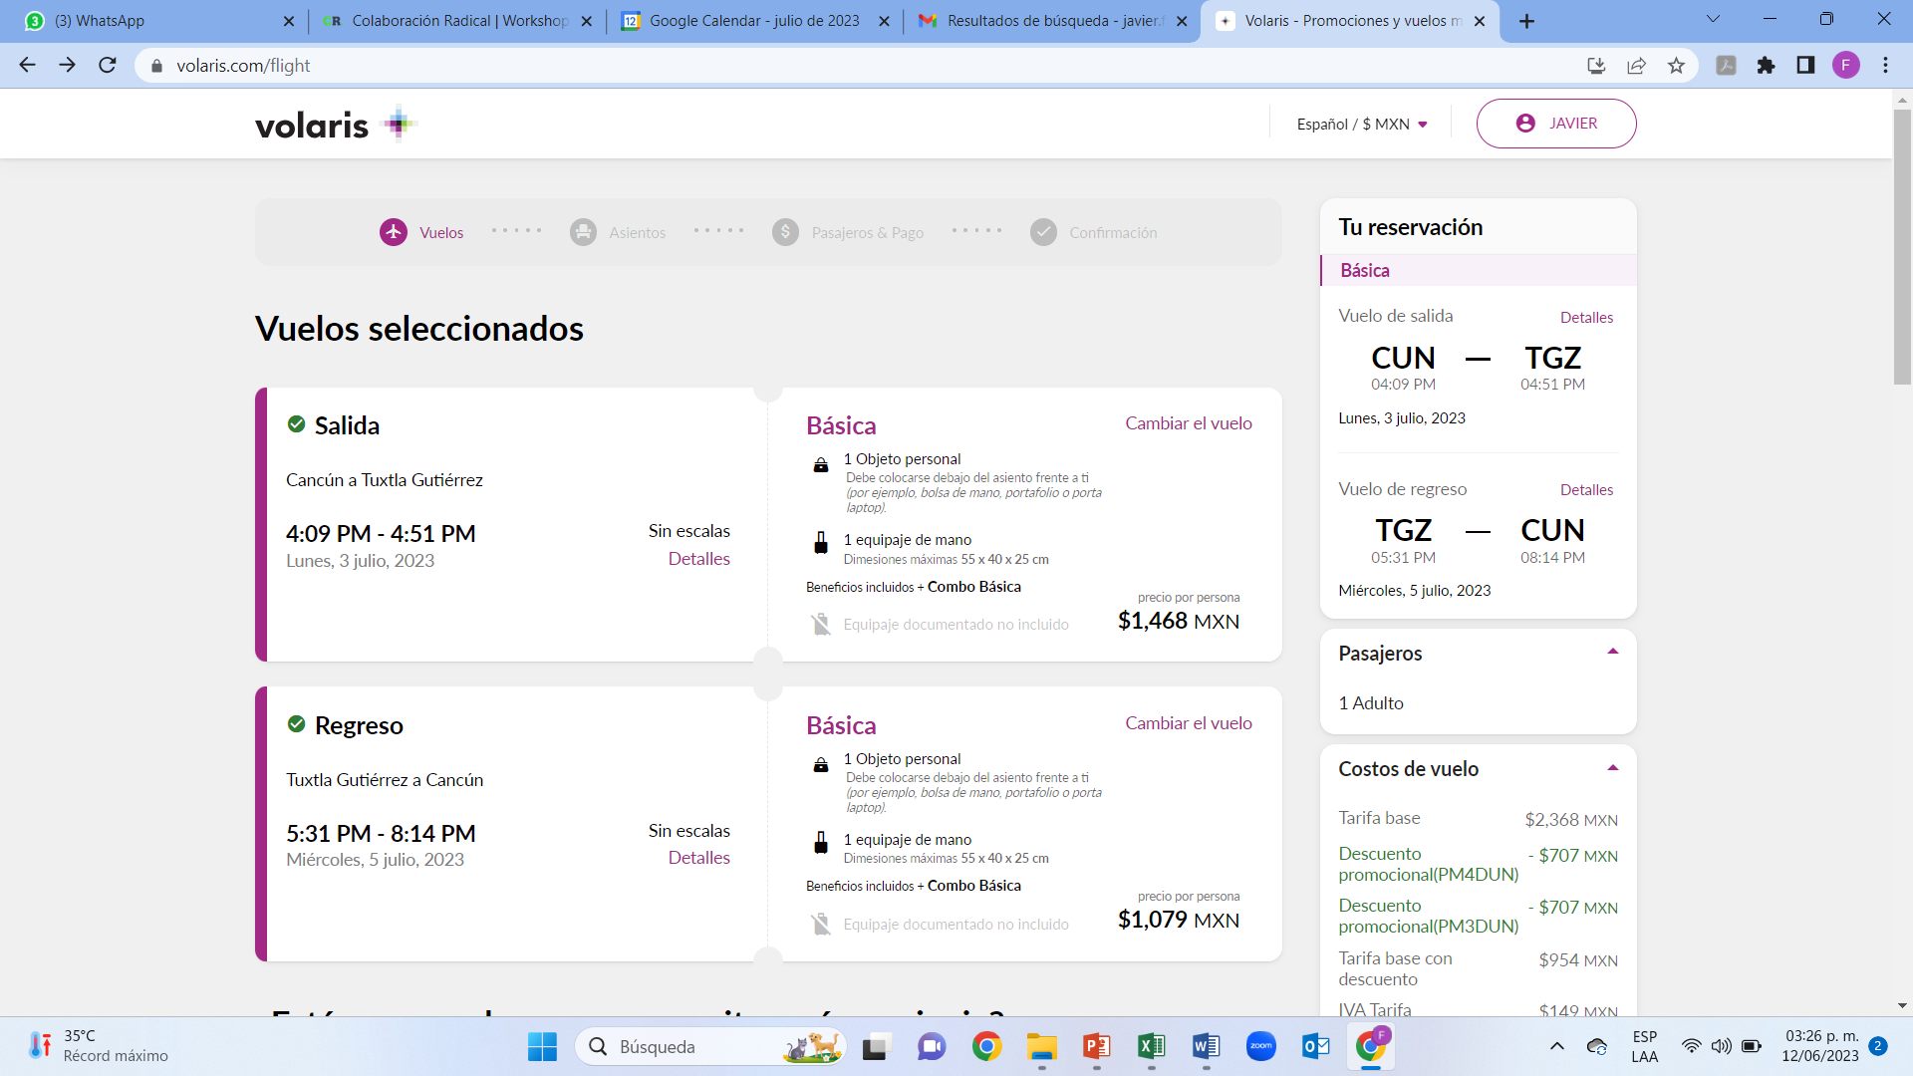
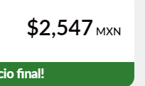
FU

Slide 4
FU

Slide 5
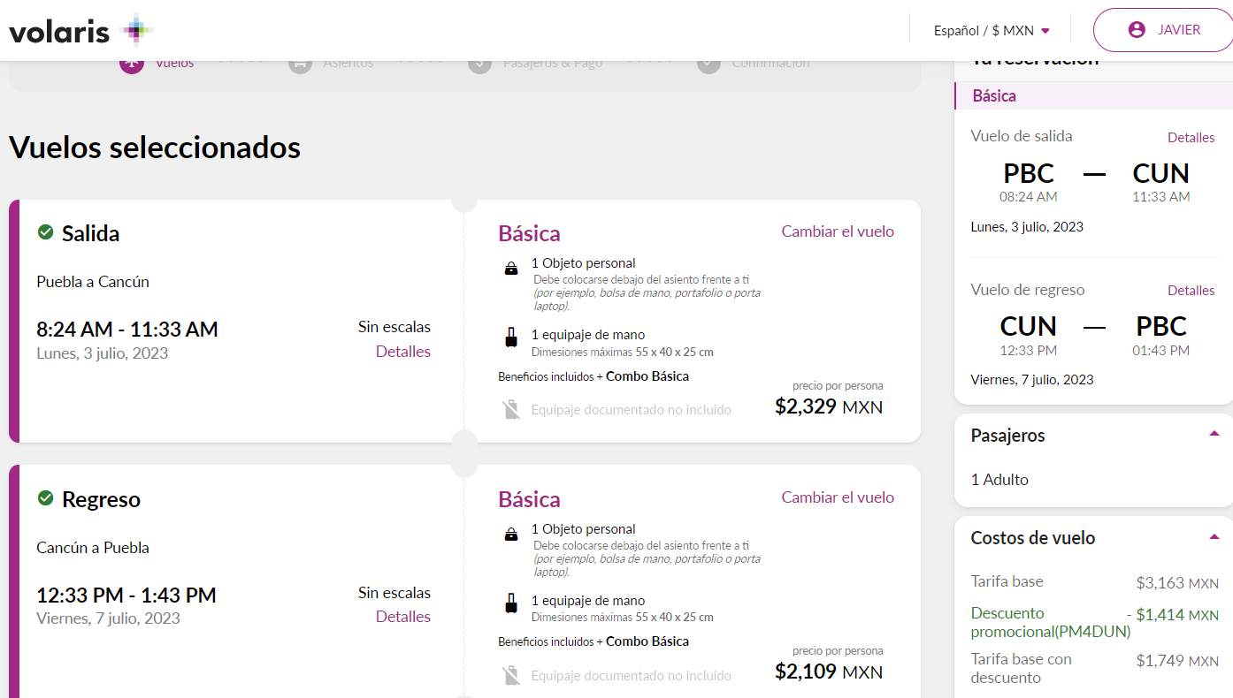
MIRENE

Slide 6
MIRENE

Slide 7
MIRENE

